Slide 1


Lab 5
Logistic (regression) classifier (로지스틱 분류기 - 이진분류)
With TF 2.0!
Sung Kim <hunkim+ml@gmail.com>
Code: https://github.com/hunkim/DeepLearningZeroToAll/

Slide 2
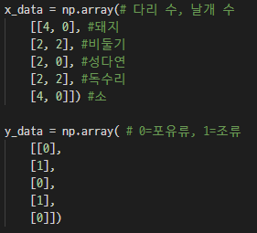
1. 데이터 준비
다리 수, 날개 수를 입력으로 받음
다리 수 와 날개 수를 바탕으로 포유류인지 조류인지 분류
두가지 분류만 있기 때문에
이진 분류, 로지스틱 분류라고 함

Slide 3
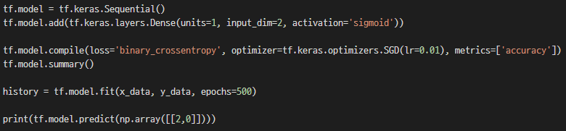
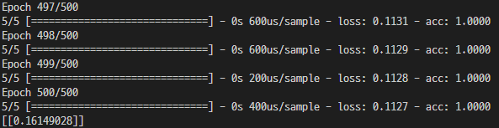
2. Logistic classifier 모델
Activation function을 Sigmoid (=logistic) function으로 선택 Loss는 binary crossentropy 를 선택
실험 결과는 다리 2개, 날개가 없는 것을 포유류 0~1 조류 분류 중
0.16 즉, 포유류에 가깝다고 분류함

Slide 4
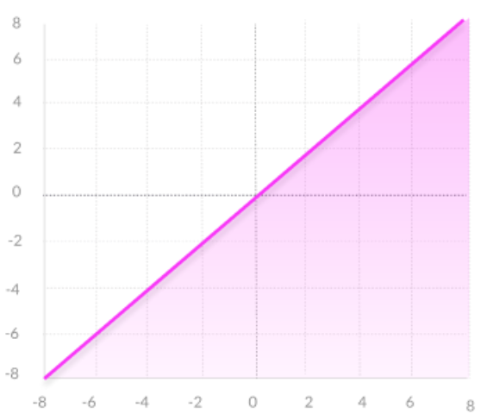
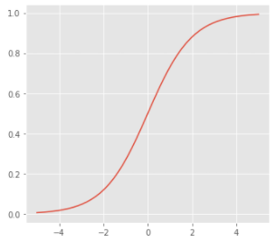
3. Activation, loss function 선택
Linear
Sigmoid
여태까지 사용하던 linear 함수를 사용하면, 0~1 까지 변화가 적기 때문에 (선형) 분류 정확도가 낮음
그러나 sigmoid 함수를 사용하면 변수의 변화에 따라 0과 1로 명확히 바뀌기 때문에 분류 정확도가 올라감
선형 회귀
Linear, MSE
회귀
비선형 회귀
Relu, MSE
sigmoid, binary cross entropy
이진 분류
분류
다항 분류
softmax, categorical cross entropy

